Slide 1
Ⅱ-4 非観血式血圧計

Slide 2
▶目的
▶気をつけること
・血圧を間接的，非侵襲的に
測定する
・連続的な血圧波形ではなく
一時的な血圧を測定する
・側臥位では上腕と心臓の高さに
差ができ，測定誤差が生じるこ
とがある
・オシロメトリック式自動血圧計
の場合，カフに余分な振動がか
からないよう注意する
🄫医学書院2021 無断複製禁止

Slide 3
非観血式血圧計とは
・非観血式血圧計（non-invasive blood pressure：NIBP）では，血圧を直接
測定するのではなく，上腕部などにマンシェット（カフ）を巻き，間接的
に血圧を測定する
・カフの加圧・減圧を手動で行い，コロトコフ音を聴診器で判断する聴診法
と，自動的に血圧測定が行える複数の方式の非観血式血圧計がある
・人体に対する侵襲性はないが，観血式血圧計のように連続的に血圧（血圧
波形）を測定することはできない
・外来に設置して患者自身が血圧測定を行うものから家庭用のものまで，さ
まざまなタイプのものが普及している
・NIBPモニタとして患者モニタ装置に組み込まれて使用されることも多い
🄫医学書院2021 無断複製禁止

Slide 4
聴診法による非観血式血圧計の構成
・最近はデジタル表示で自動測定
と聴診法の切り替えができる電
子式血圧計も普及してきている
・聴診法では，上腕動脈で発生す
る血管音（コロトコフ音）を聴
診器で判断して，血圧計の表示
や目盛りから最高血圧と最低血
圧を読み取る
※水銀柱血圧計：以前最もよく使用されている血圧計だったが，水銀による環境汚染の問題もあり，現在は製造・販売されていない。ただ，血圧値の単位が mmHg（水銀柱の高さ）で血圧測定の基本であるため，水銀を使用しない水銀柱型の血圧計は市販されている
🄫医学書院2021 無断複製禁止

Slide 5
側臥位におけるカフと心臓の高さの差による測定誤差
側臥位では上腕と心臓の位置に高さの差ができ，測定誤差になるため注意が必要
🄫医学書院2021 無断複製禁止

Slide 6
オシロメトリック式の非観血式血圧計
・現在広く普及している非観血式血圧計はその大半がオシロメトリッ
ク式のものである
・オシロメトリック式の非観血血圧計は，1回の測定に1分程度は必要
なため，観血式血圧計のように時々刻々変化する血圧をフォローす
ることはできない。血行動態が安定した患者に使用する
・カフで動脈を圧迫するとカフ下部の動脈の拍動により，カフ内圧に
振動現象が発生する。オシロメトリック式では，カフ圧を徐々に減
圧していったとき，この振幅が急に大きくなったところを最高血圧，
急に小さくなったところを最低血圧としている。また，振幅が最大
となったところを平均血圧としている
🄫医学書院2021 無断複製禁止

Slide 7
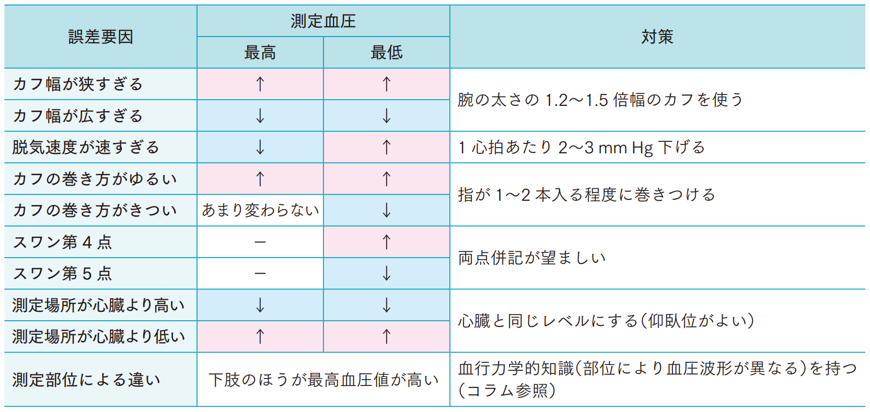
聴診法による血圧測定の誤差要因とその対策
🄫医学書院2021 無断複製禁止

Slide 8
血行力学的知識
・血圧波形は部位によって異なる
・最高血圧値は上腕部と下腿部では後者のほうが高い
・平均血圧は部位による差はなく，心臓近くでも指先でもほぼ同じ
🄫医学書院2021 無断複製禁止

